Slide 1
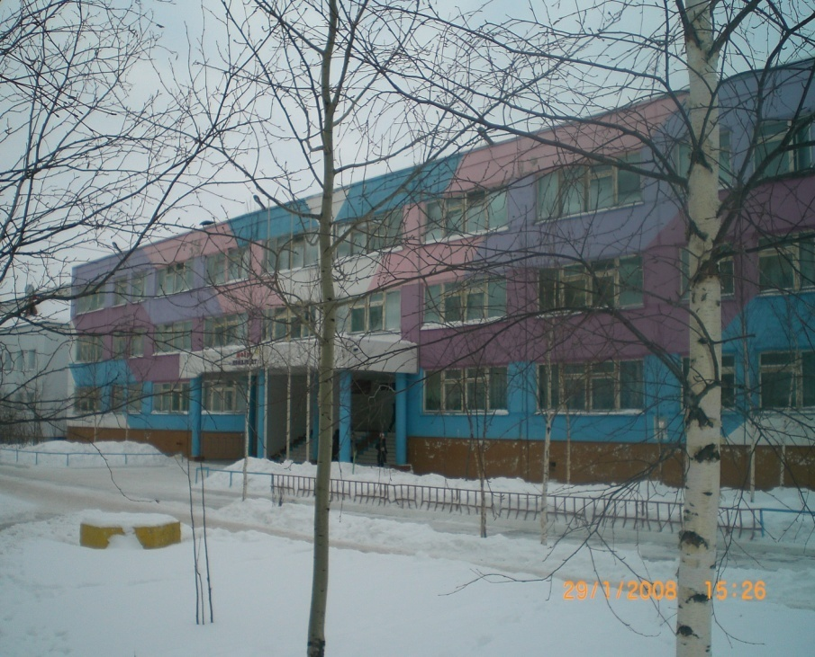
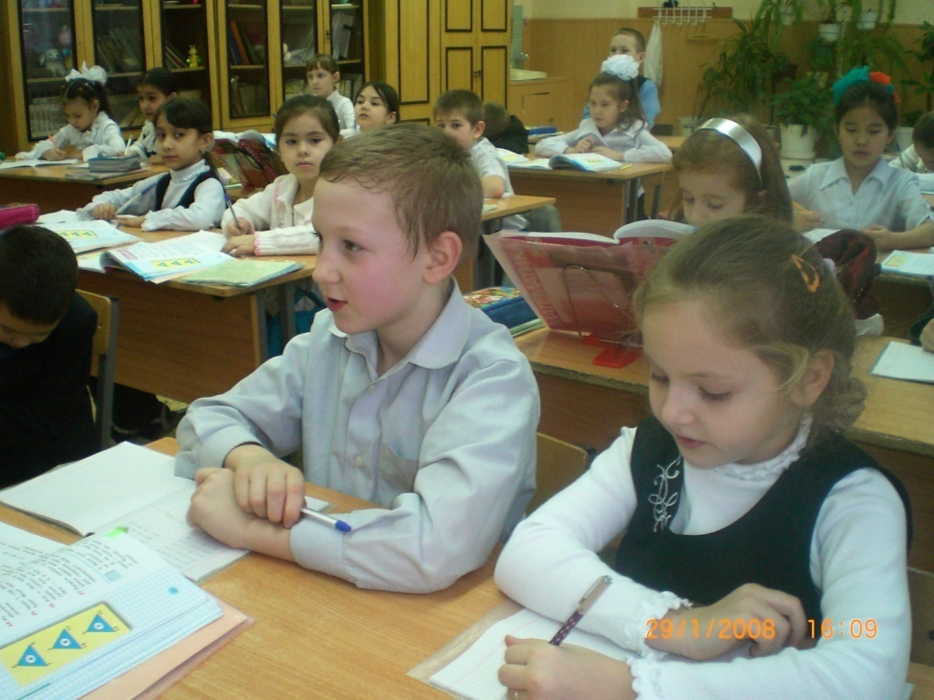

МОУ СОШ №8 г.РАДУЖНЫЙ
Составила: Семенец Валентина Валентиновна
Русский язык. 2 класс
Глагол.( 3 четверть, 27 урок)
Объяснение нового материала.

Slide 3
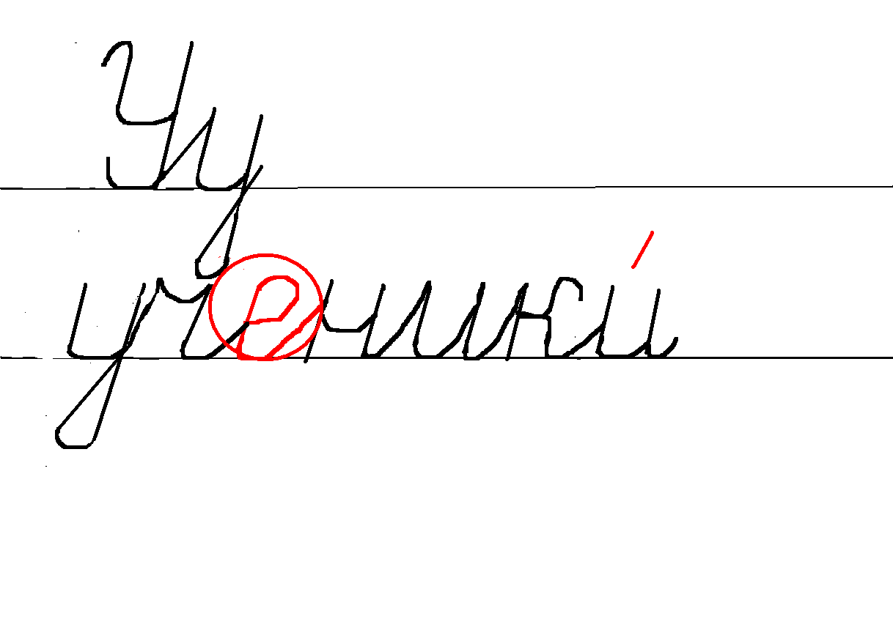
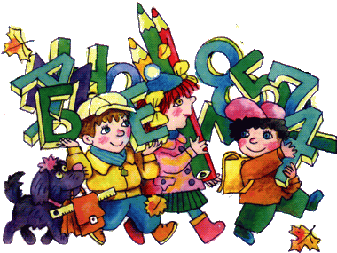
Минутка чистописания

Slide 4
Слова из словаря
Картинный диктант

Slide 5


Slide 6

Проверка
Учитель
Машина
Завод
Корова
Девочка

Slide 7
Учитель ( что делает ?) объясняет.
Машина ( что делает ?) едет.
Завод ( что делает ?) работает.
Корова ( что делает ?) мычит.
Девочка ( что делает ?)смотрит.

Slide 8
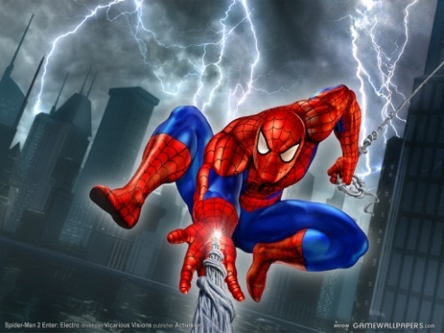
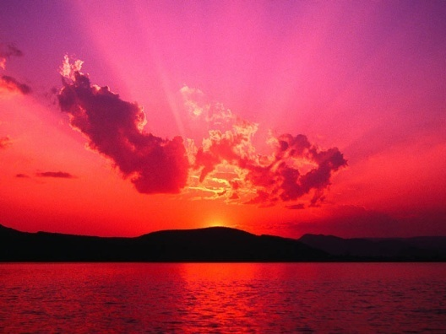
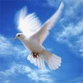
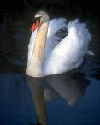
Назови, кто что делает.

Slide 9
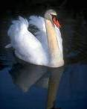
Глагол.
 |  | и | г | р | а | е | т
 |  |  | л | е | ч | и | т
 | п | л | а | в | а | е | т
п | р | ы | г | а | е | т
з | а | х | о | д | и | т
 |  |  | л | е | т | и | т

Slide 10


Глаголы –это слова, которые называют действия предметов.
Отвечают на вопросы что делает?
что делать? что делал ?
что будет делать?
что сделает? что сделал?
и на другие подобные вопросы.
Играет, лечит, плавал, будет прыгать,
зайдёт, взлетит.

Slide 11
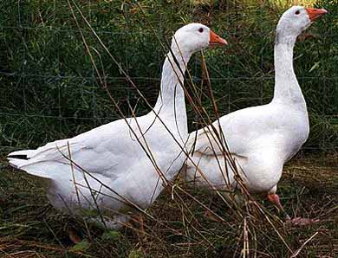
Физминутка.
Гуси-лебеди летели
На лужайку тихо сели
Походили, поклевали,
Потом быстро побежали.

Slide 12
Летели, сели, походили, поклевали, побежали.
На какие вопросы отвечают выделенные слова?
Что делали? Что сделали?
Что называют выделенные слова?
Действия, движения.
Какой частью речи являются?
Глаголами.

Slide 13


Упражнение№252
Взяла девочка братца и побежала домой.
Взвились гуси-лебеди, закричали, по-
летели. А Маша бежит, несёт, братца, ног
под собой не чует. Гуси-лебеди нагоняют
её кричат, крыльями бьют.

Slide 14
Что значит: «ног под собой не чует»
Скажи иначе.

Slide 15
Бежит очень быстро.

Slide 16
Упражнение№252
Проверка.
Взяла, побежала, взвились, закричали, полетели, бежит, несёт, не чует, нагоняют, кричат, бьют.

Slide 17
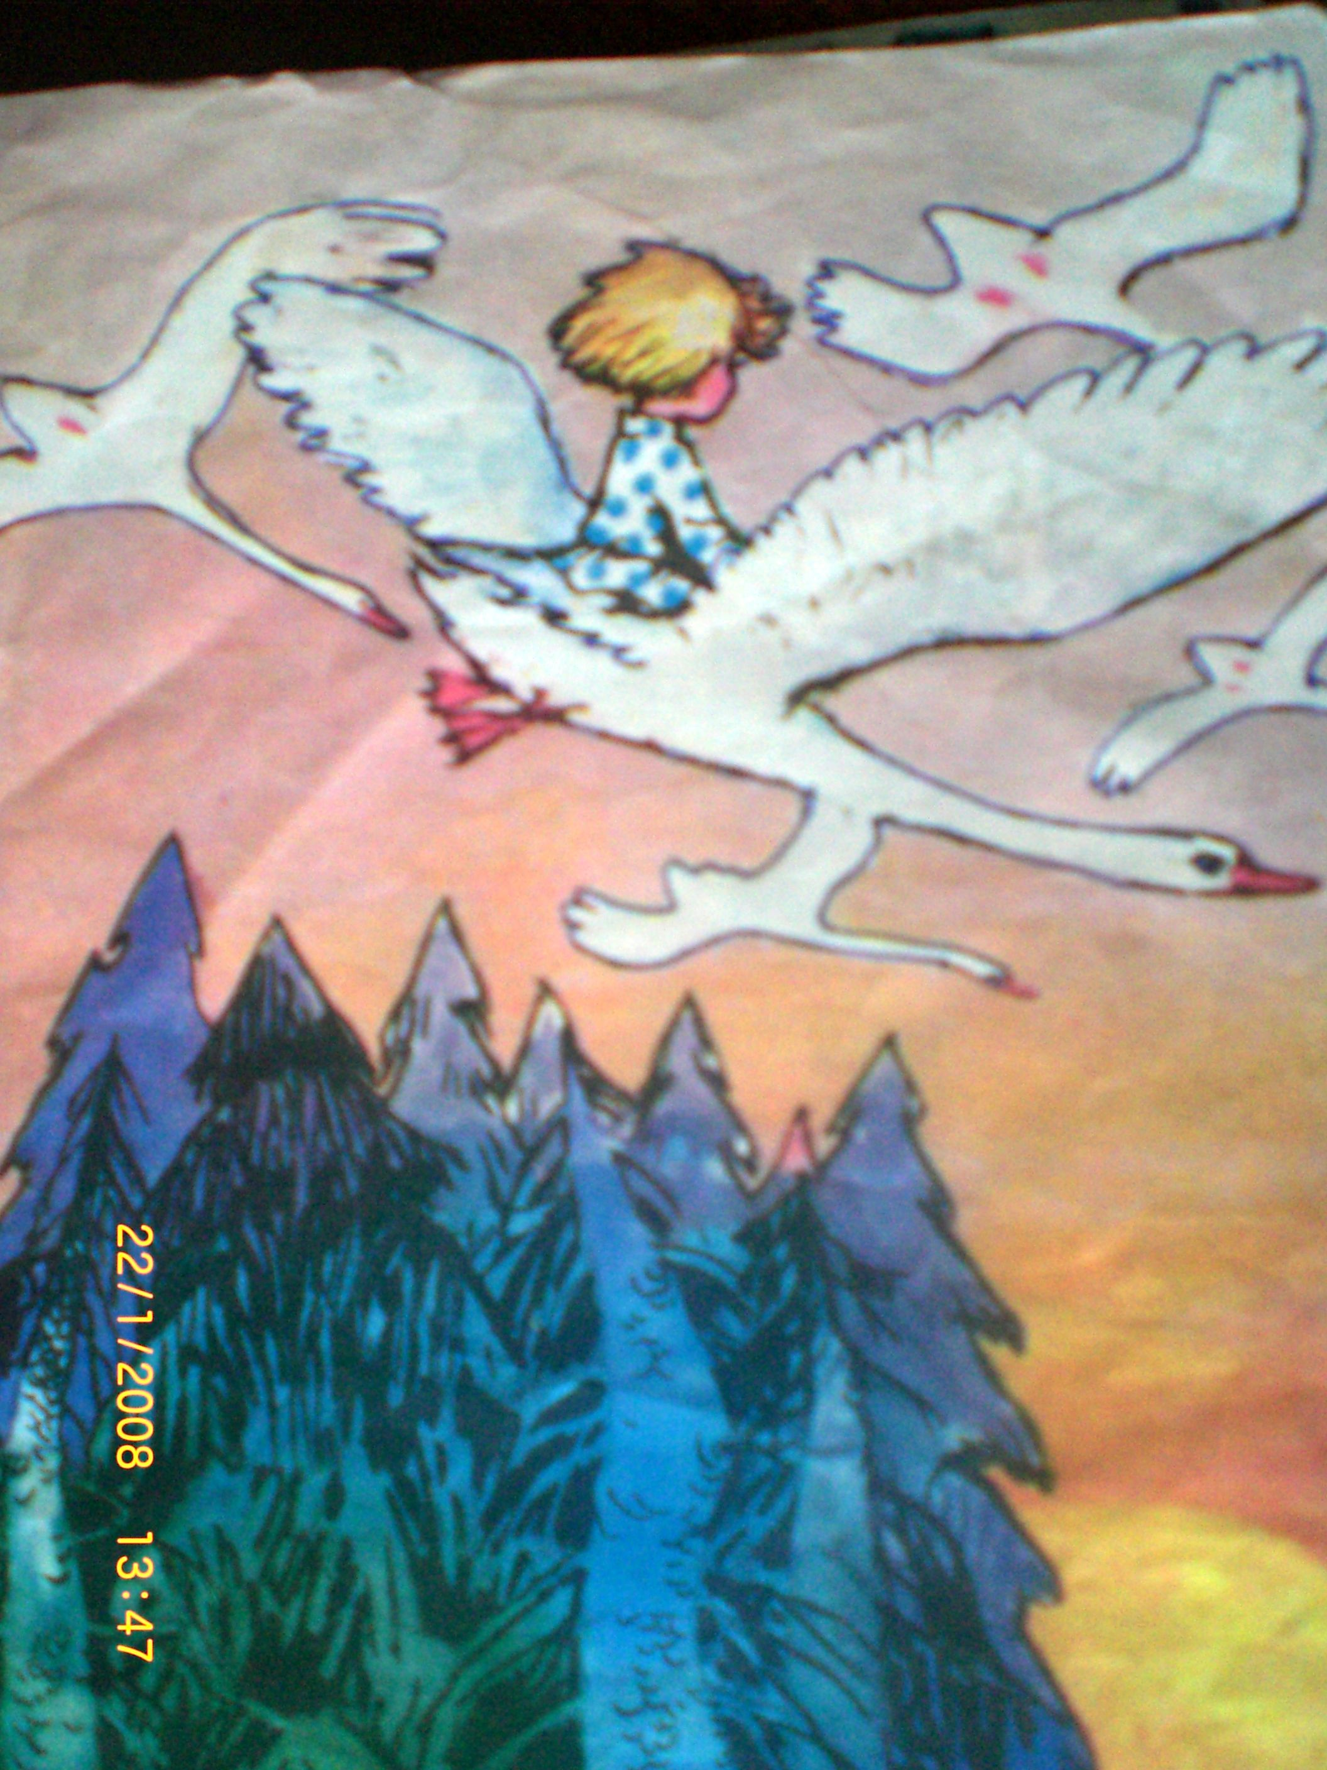


Почему гуси-лебеди не унесли братца?

Slide 18

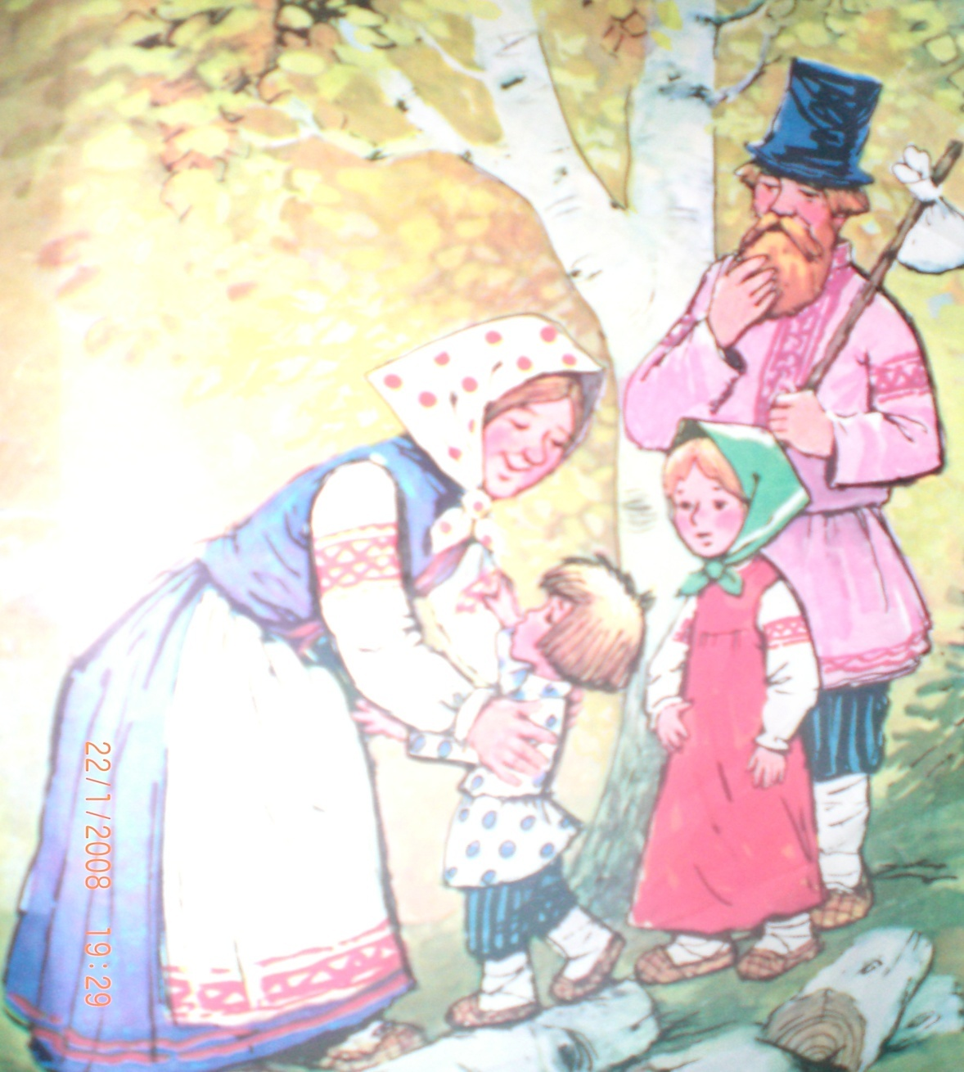
Вся семья вместе, так и душа на месте.

Slide 19
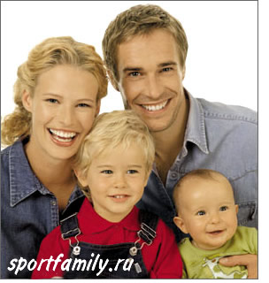
2008
ГОД СЕМЬИ

Slide 20
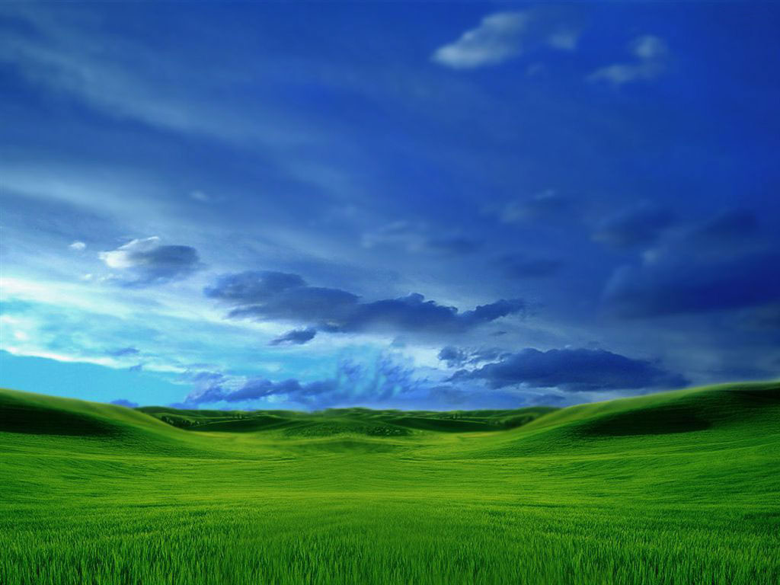
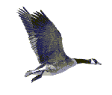
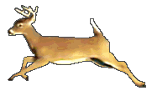
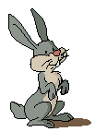



Назови, кто как передвигается

Slide 21
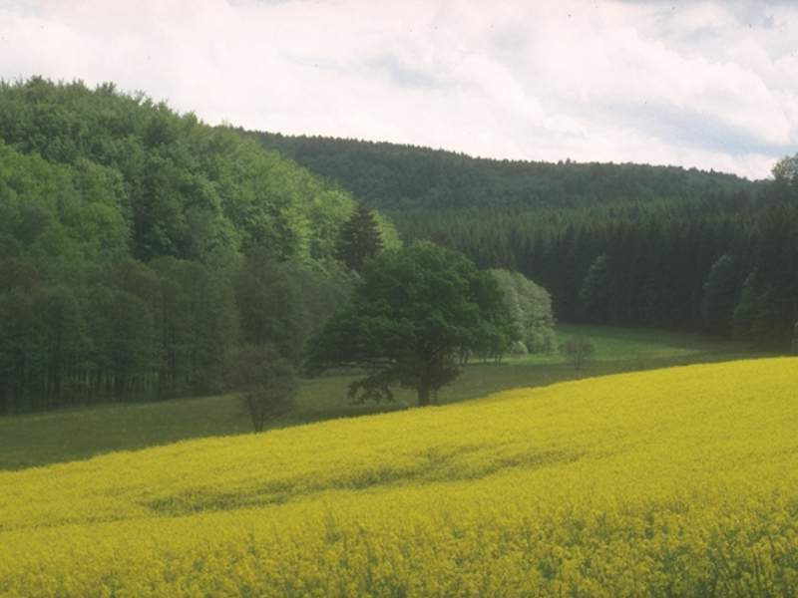

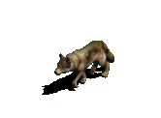
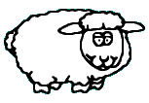
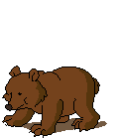
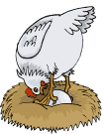

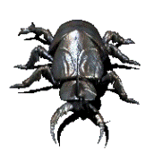

Назови кто как кричит

Slide 22
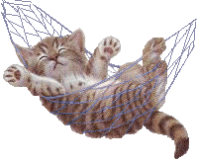
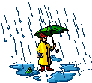

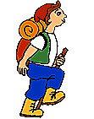
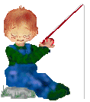
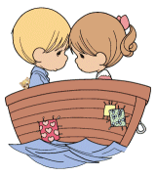


Назови кто что делает.

Slide 23
Глаголы называют действия, движения предметов.
Дети( что делают?) плывут.
Мальчик( что делает?) удит.
Дождь( что делает?) льёт.
Турист( что делает?) идёт.
Корова( что делает? ) жуёт.
Собака( что делает?) виляет.
Котёнок (что делает?) спит.

Slide 24

Сегодня на уроке:
Я понял: что
слова, которые называют действие предметов называются глаголами.
Урок: заставил задуматься:
как я отношусь к близким людям,природе,животным.

Slide 25


Хорошо работали. Спасибо!!!
Дома:с.130
Упр.№251

Slide 26

Работа Семенец В. В. учителя г. Радужного МОУ СОШ №8

